Slide 1
Zacatecas Bus Tracker
Solución de Movilidad Inteligente y Eficiente
Christian Israel Esparza Solis

Slide 2
El Desafío de la Movilidad Urbana
Falta de información precisa sobre rutas de transporte.
Necesidad de una herramienta rápida y ligera.
Alta demanda de consultas sin consumo de datos.

Slide 3

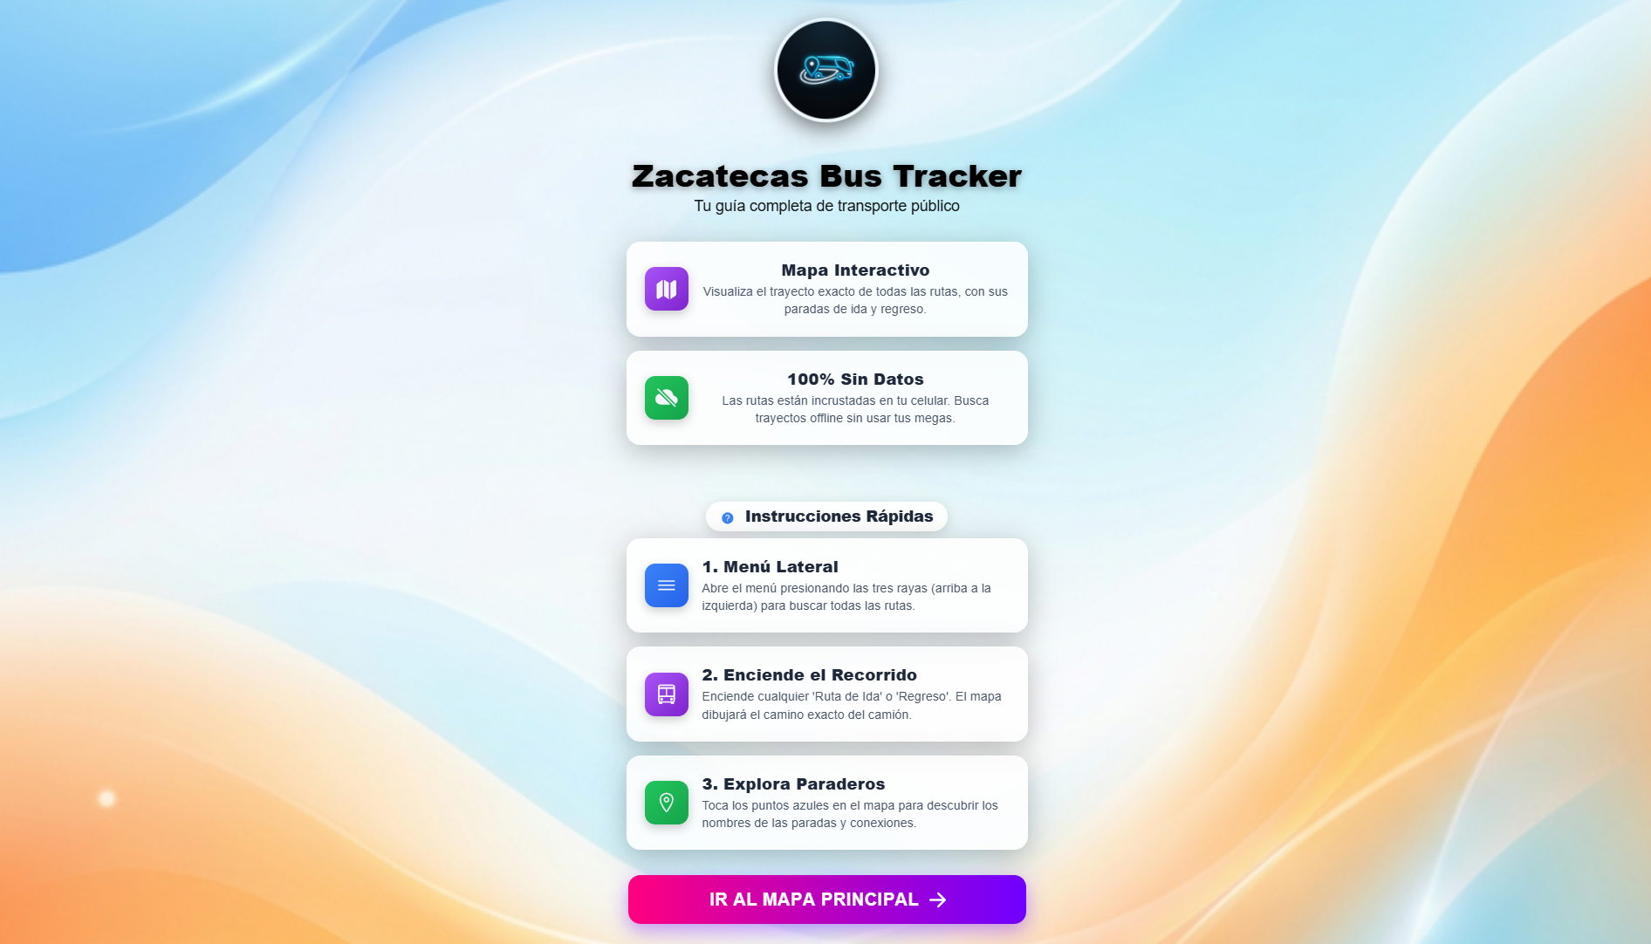
Zacatecas Bus Tracker: La Solución
Aplicación híbrida.
Rastreo completo de paraderos y recorridos.
Enfoque en accesibilidad y rapidez.

Slide 4
Experiencia de Usuario (UI/UX)
Interfaz moderna con estilo.
Acceso directo: App lista para usar al instante.
Navegación fluida y visualmente atractiva.

Slide 5
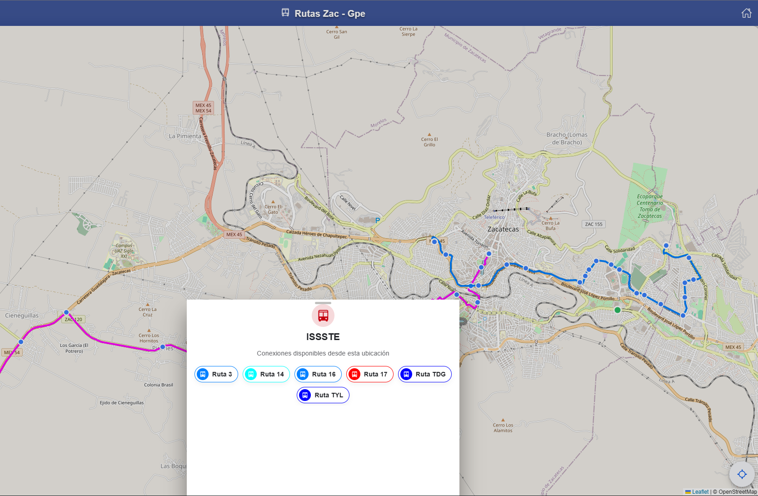
Mapa Interactivo y Recorridos
Rutas diferenciadas por colores inteligentes.
Listado detallado de ida y vuelta.
Identificación de paraderos oficiales.

Slide 6

Innovación: 100% Sin Login
Eliminación de barreras: No requiere registro.
Mayor velocidad de carga y menos peso.
Respeto total a la privacidad del usuario.

Slide 7
Sincronización Inteligente de Datos
Funcionamiento 100% Offline para rutas precargadas.
Actualización automática cuando hay internet.
Gestión centralizada mediante Backend (Strapi).

